Slide 1
Direction des études
Journée des responsables en développement de carrière | automne 2026

Slide 2


Slide 3
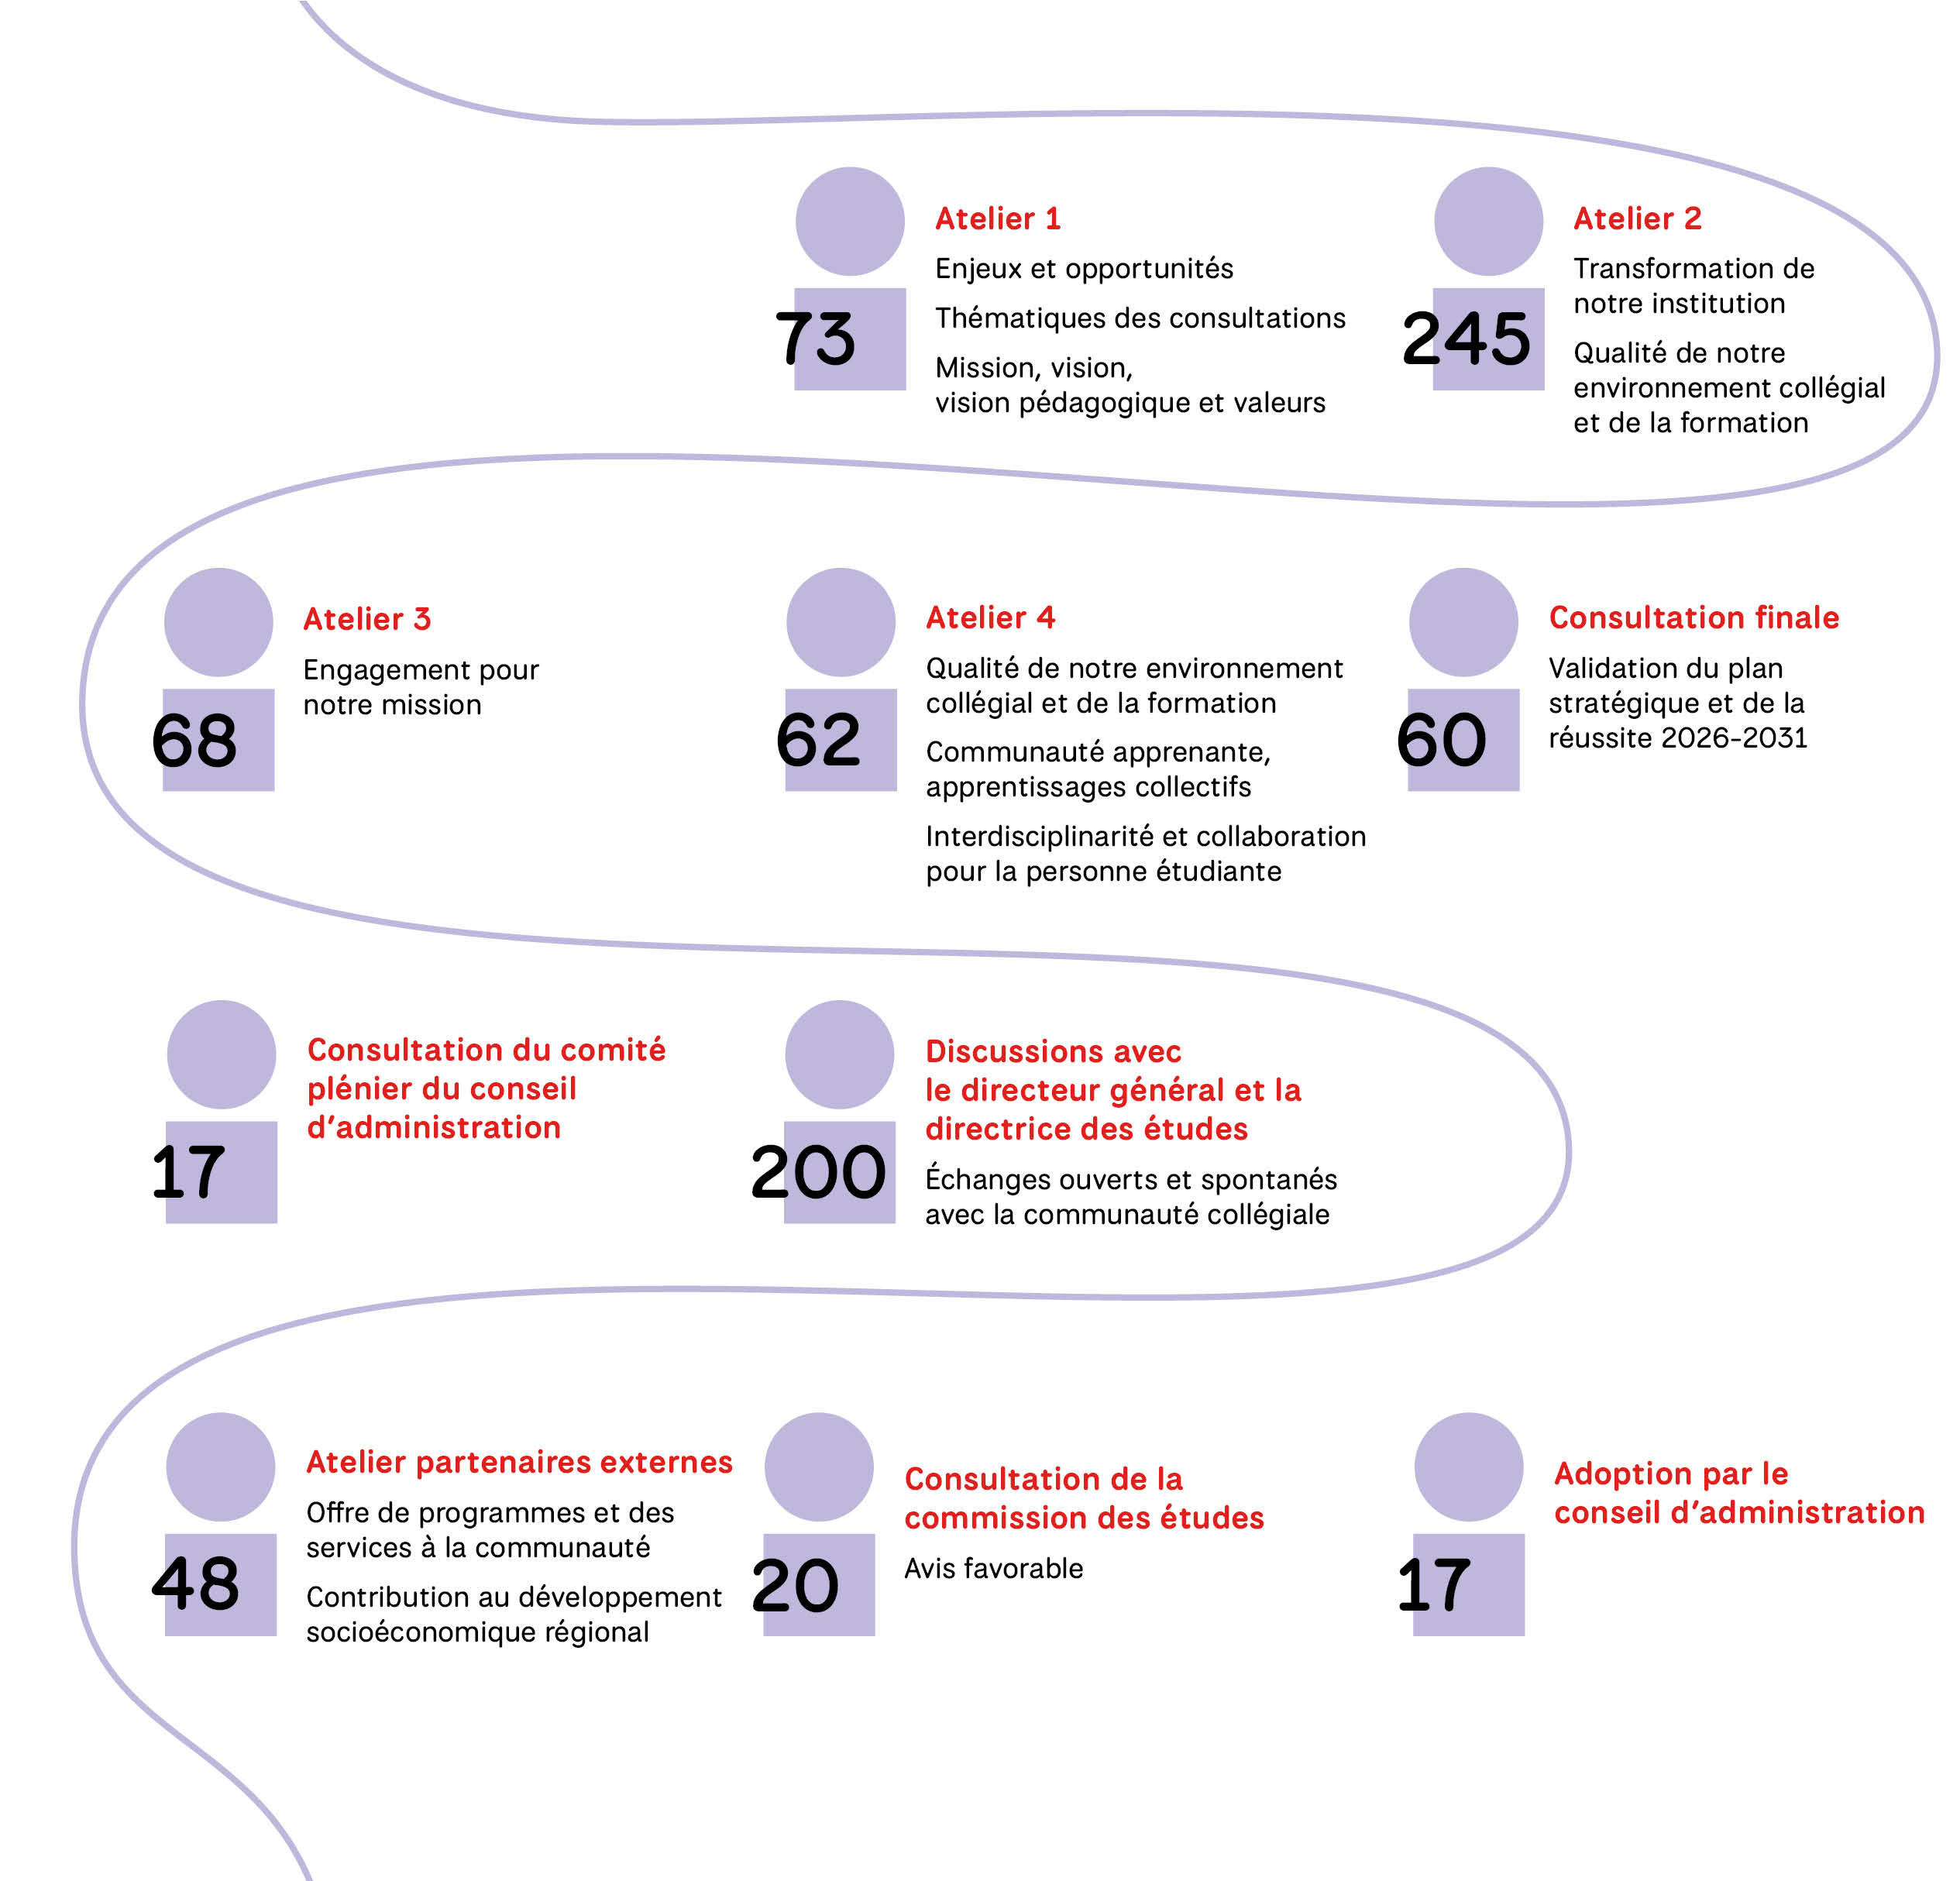
La démarche
de consultation

Slide 4

Les orientations

Slide 5
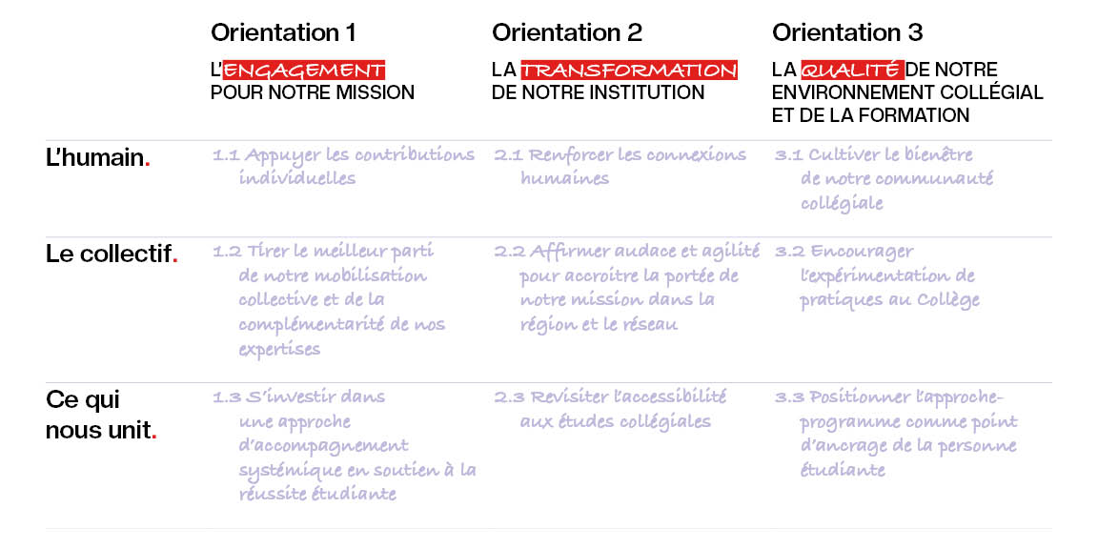

Slide 6
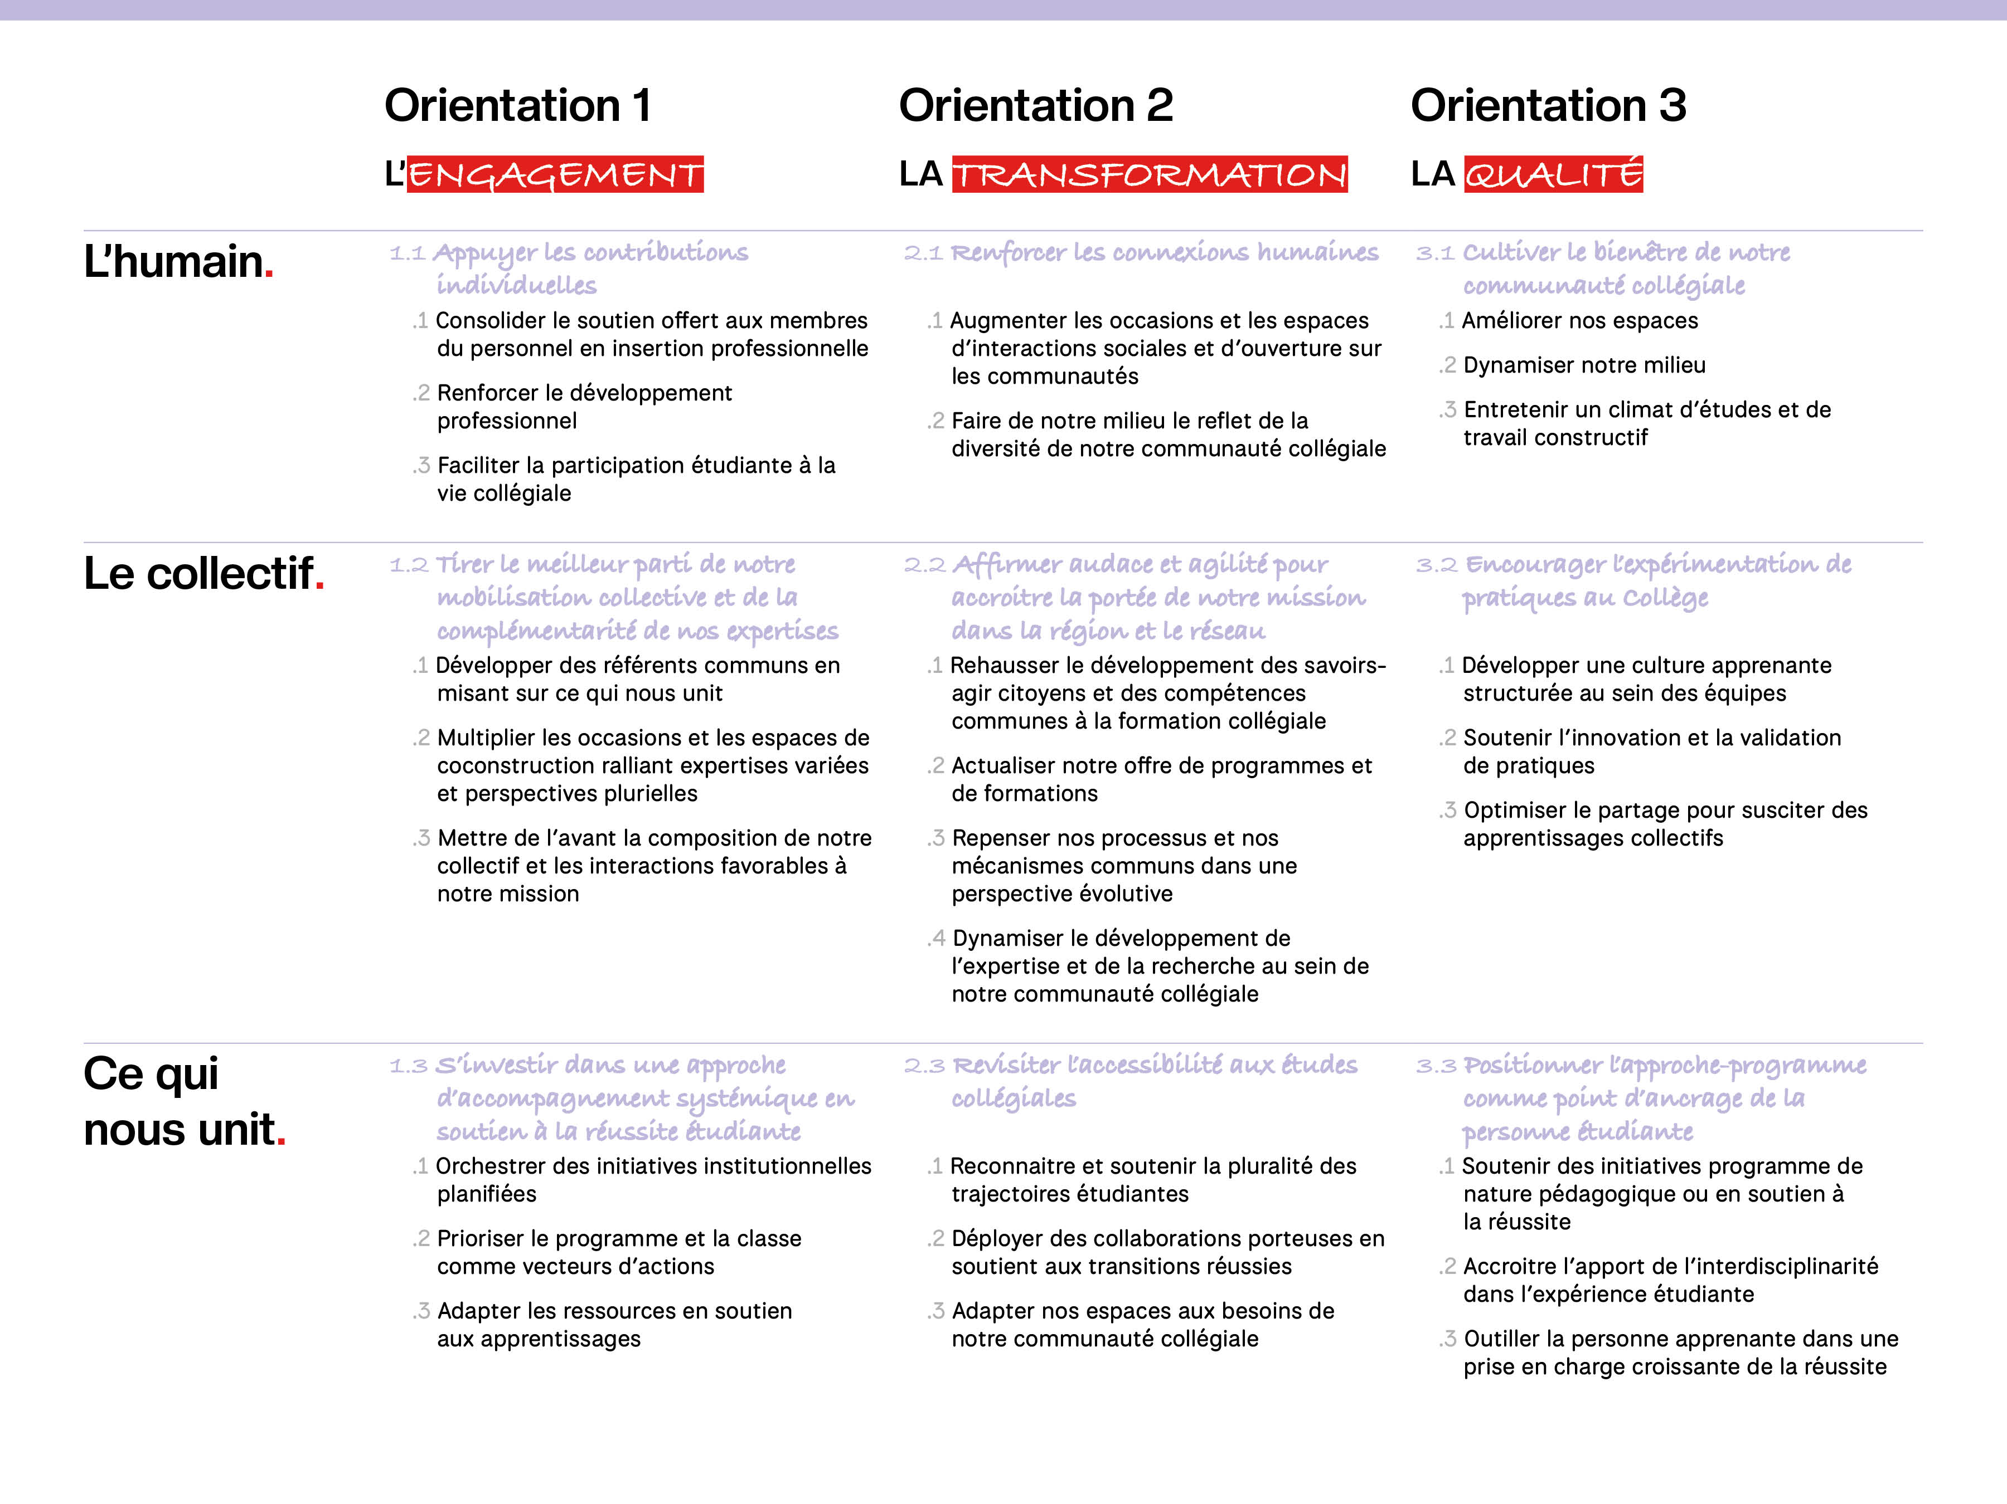

Slide 7




Slide 8



Slide 9

Compétences essentielles

Slide 10
Période d’échanges
Questions

Slide 11
Vous avez développé de bonnes habitudes au secondaire !
Structurés et accompagnés
Bien planifier et s’organiser
Stratégies pour mieux apprendre
Collaborer efficacement
Se préparer aux évaluations
Bien utiliser les outils et les infos
Au cégep, le contexte change:
De l’ouverture
De l’adaptation
De la responsabilisation
Du plaisir

Slide 12
Et vous, dans votre boîte à outils?
Quels sont les outils en lien avec les compétences essentielles que vous aimeriez avoir en main?

